Slide 1
【資料1】
取組の現状について
【１】 FCバス研究会
【２】 FC船研究会
【３】 社会受容性の向上
1

Slide 2
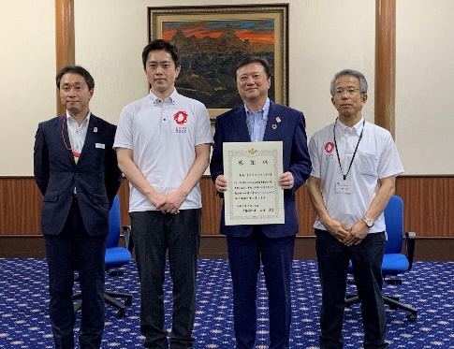
【１】 FCバス研究会
今年度の取組
（活動の方向性）
○府補助金を活用し、今年度に府内初となるFCバス2台の導入を目指す
○万博を見据え、導入拡大に向けた方策を検討
取組み概要
■「燃料電池バス導入促進事業費補助金」を創設し、今年度中に府内初となる２台のＦＣバスを導入予定。
・環境省補助金（1/2補助）を活用してFCバスを府内に導入する事業者に対し、大阪府が補助金（1/4補助）
を交付。（財源：企業版ふるさと納税を活用した寄附。寄附者：三菱UFJフィナンシャル・グループ５社）
・8/20～9/20に公募を実施し、9/30に交付決定（10/7報道提供）。
【対象事業者】
【実施スケジュール】
事業者・共同事業者 | 事業実施場所 | 交付決定金額
MOBILOTS株式会社・大阪シティバス株式会社 | 大阪市 | 26,625千円
MOBILOTS株式会社・南海バス株式会社 | 泉佐野市 | 26,625千円
寄附感謝状贈呈式
月 | 4月 | 5月 | 6月 | 7月 | 8月 | 9月 | 10月 | 11月 | 12月 | 1月 | 2月 | 3月
実施内容
寄附受け入れ
●7/14寄附感謝状贈呈式
●9/30交付決定
公募
事業実施期間
運行開始
先行事例
■東京オリンピック・パラリンピックにおいて、以下の水素活用の取組みを実施。
・FCバス85台（2020年度末時点）を導入。 ・選手村が位置する晴海に水素ステーションを開設。
・聖火トーチ、選手村施設等で水素を活用。 ・大会車両の90％以上をFCV、PHV、HV等で構成。
⇒万博に向け、オリパラでの取組みの聞き取り等を実施していく。

Slide 3
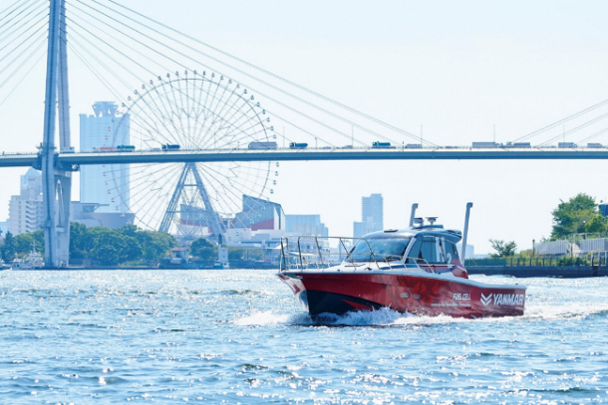
【２】 FC船研究会
今年度の取組
（活動の方向性）
○万博を見据え、FC船開発に向けた動きが活発となる中、府内での
実証・実装の実現を目指す
国の取組
■2018年3月に策定した「水素燃料電池船の安全ガイドライン」を、2021年8月に改訂（国土交通省）。
＜見直しの概要＞
・国際海事機関（IMO）の燃料電池船安全の暫定指針の先行取入れ（より大型の船舶への対応）
・小型船等の安全要件の見直し
・代替設計のリスク評価簡素化など
【参考】「グリーンイノベーション基金事業／次世代船舶の開発プロジェクト」に係る公募が実施（NEDO） 。
・公募期間：2021年7月19日（月）～9月6日（月） 公表：10月中旬（予定）
・水素燃料(専燃)船、アンモニア燃料船等のエンジンや燃料タンク等の開発を対象に予算額350憶円
府内の取組事例
■ヤンマーパワーテクノロジー株式会社
・世界初となる船舶への70MPa高圧水素充填を実施。
・高圧水素充填設備の活用により、これまでと比べて航続時間は３倍以上となった。
【水素燃料電池試験艇】
・トヨタMIRAIのFCユニットをマリナイズ（舶用対応）し、ヤンマー自社製のボートに
搭載して府補助金を活用し建造/実証していたもの。
・実証結果を踏まえ、燃料電池システムとして開発を進め、万博でのFC船の走行の
際にはヤンマーFCシステムとしての搭載を目指す。
3

Slide 4
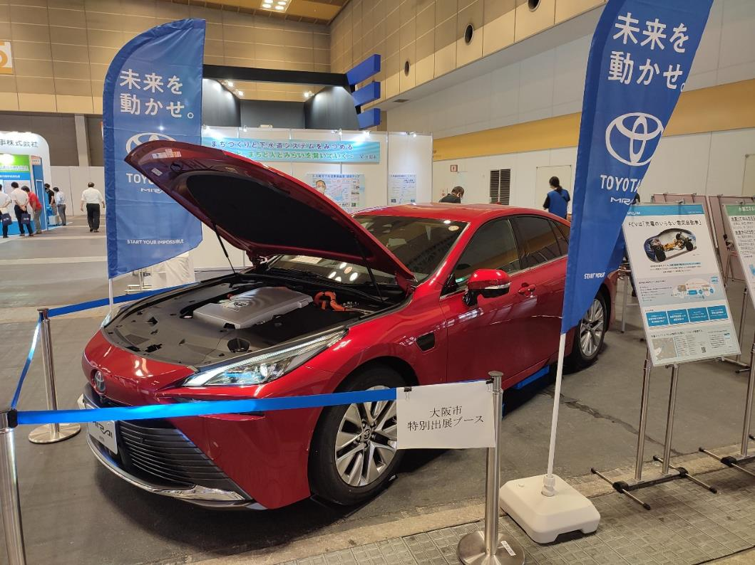
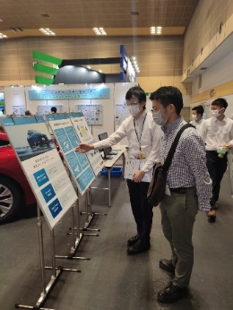
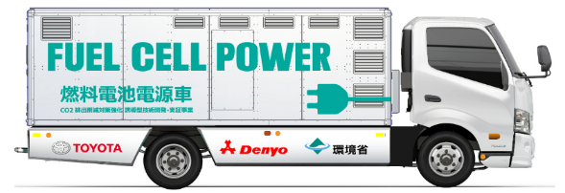
【3】 社会受容性の向上
目 的
大阪市は、官民連携で水素の社会受容性の向上に引き続き取り組んでいます。
令和３年度上半期については、８月に開催された「下水道展’21大阪」に出展したほか、１０月開催の「エコ縁日2021」にも出展を予定しています。下半期も様々な場所において普及啓発活動を進めます。
概 要
水素関連企業との連携に基づく取組
下水道展’21大阪
◆ 実施日程 令和３年８月17日（火）から８月20日（金）まで
◆ 場 所 インテックス大阪
◆ 下水道展来場者数 約1万３千人（４日間の延べ人数）
◆ 実施内容 ・燃料電池自動車の展示
・パネルの展示、動画の放映
ECO縁日2021（予定）
◆ 実施日程 令和３年10月30日（土）
◆ 場 所 花博記念公園鶴見緑地内
◆ 実施内容 ・燃料電池自動車の体験試乗会
・燃料電池自動車のとび出すぬり絵体験
・水素で発電する燃料電池電源車（関西初）
商業施設での取組（予定）
◆ 実施日程 令和３年11月20日(土)・21日(日)
◆ 場 所 イオンモール鶴見緑地
◆ 実施内容 ・FCVミニ体験会
・水素ワークショップ
・パネル・映像展示
下水道展’21大阪の様子
ECO縁日2021
燃料電池電源車
商業施設での取組
パンフレット
とび出すぬり絵

